Slide 1


Женщины – Приморского края

Slide 2
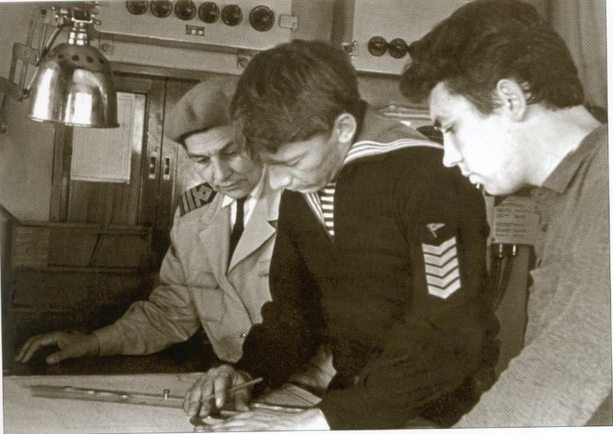
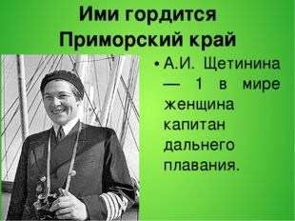
Анна Щетинина, первая в мире женщина-капитан
Анна Ивановна Щетинина (1908-1999) — первая в мире женщина-капитан дальнего плавания, Герой Социалистического труда и Почётный гражданин города Владивостока.
Родилась во Владивостоке на станции Океанская. В 1929 году окончила Владивостокский техникум путей водного сообщения. Путь от матроса до капитана прошла за шесть лет.
В 1935 году, когда ей было 27 лет, впервые поднялась на капитанский мостик и привела из Гамбурга в Петропавловск-Камчатский пароход "Чавыча".

Slide 3
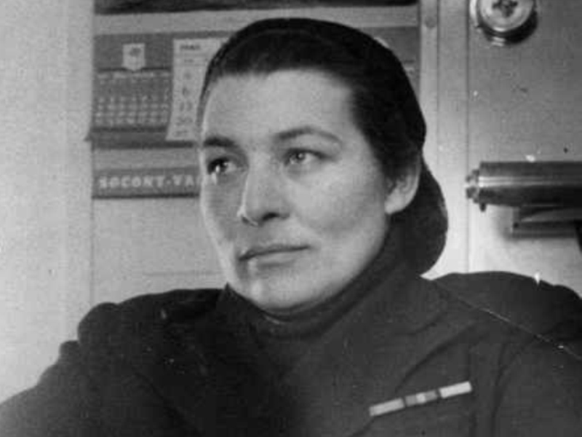
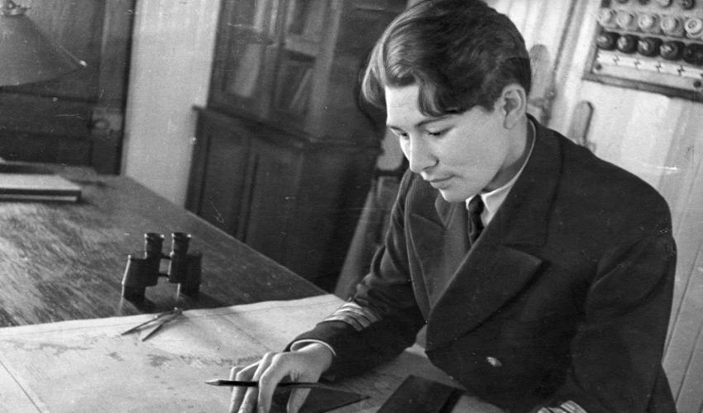
Во время Великой Отечественной войны суда под её командованием стали ходить через Тихий океан к берегам США и Канады. Свои рейсы она совершала на пароходах "Карл Либкхнет", "Родина". На "Жан Жоресе" ходила через океан 17 раз, участвовала в спасении парохода "Валерий Чкалов".

Slide 4
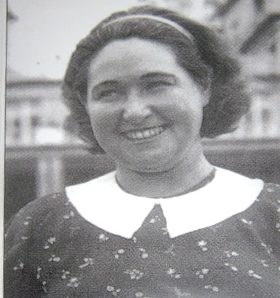
Екатерина Алексеева, прообраз знаменитой Катюши из песни
Екатерина Алексеева, урожденная Филиппова, родилась 24 марта 1911 года во Владивостоке в районе Второй Речки в семье часовых дел мастера. Когда Катя окончила школу, поступила в Ленинградскую консерваторию, где была в числе лучших… Но травма заставила ее проститься с мечтой о музыке. В это время она познакомилась со своим будущим мужем — капитаном Александром Алексеевым, только что окончившим военную академию.

Slide 5
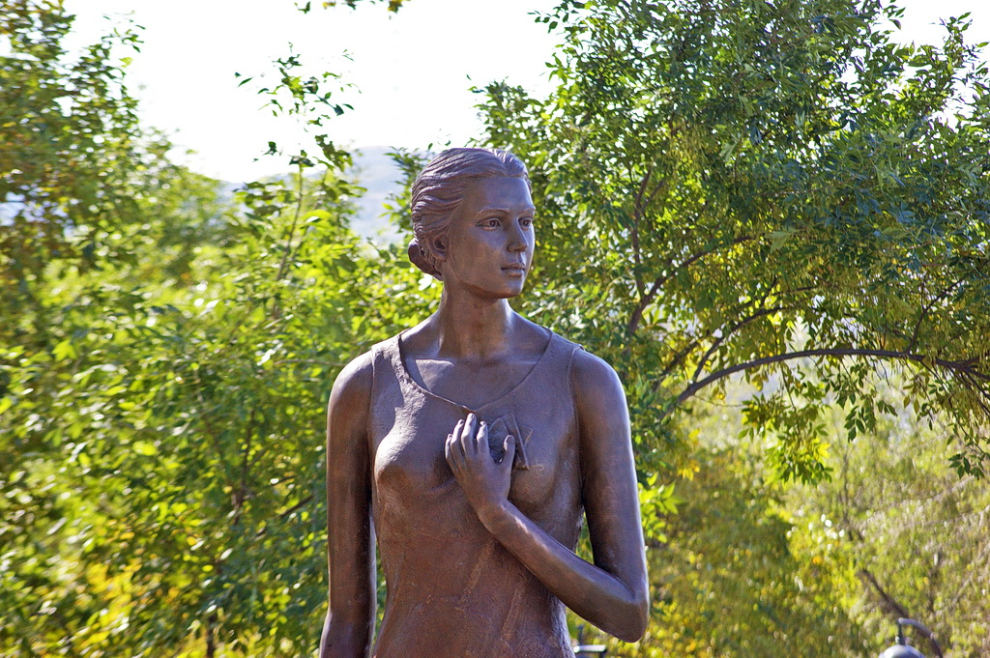
. Вскоре капитан получил назначение — начальник штаба погранотряда в Посьетском (ныне Хасанском) районе Приморья. Как и следует жене военного, Екатерина отправилась к месту службы вместе с мужем. Пока муж возводил оборонные сооружения, Екатерина активно принимала участие в общественной жизни: готовила концерты художественной самодеятельности, изучала санитарное дело.

Slide 6
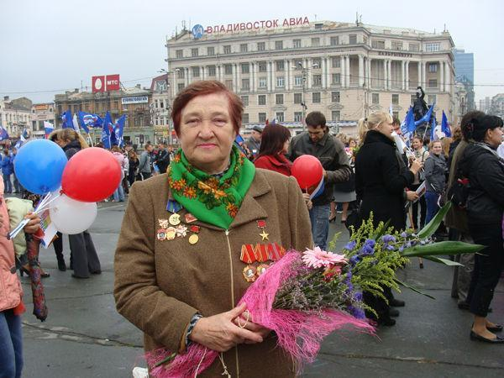
Анна Чулкова, автор рецепта конфет "Птичье молоко"
Анна Федоровна Чулкова — мастер высшего класса кондитерского производства РСФСР, Герой Социалистического Труда, лауреат Государственной премии. Родилась в селе Теродей Рязанской области, росла в большой семье, которая в 1940 году по переселению оказалась на Дальнем Востоке. С 16 лет начала работать на Владивостокской кондитерской фабрике. Прошла путь от упаковщицы и фасофщицы до технолога. Проработала на кондитерской фабрике более сорока лет.

Slide 7
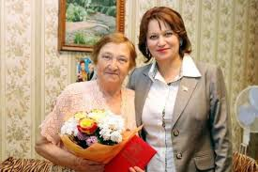
Известная ныне каждому "Птичка" появилась в 1967 году благодаря волевому решению министерства пищевой промышленности. В Москву созвали представителей кондитерских предприятий со всей страны и поставили перед ними задачу создать новую конфету с начинкой суфле.
Над созданием трудились кондитеры всей страны, но именно Анна Федоровна Чулкова разработала самую удачную рецептуру и способствовала внедрению технологий, которые остаются неизменными и сегодня.
Анна Федоровна является автором полюбившейся многим кондитерской продукции, среди которых — шоколадно-вафельный торт “Мечта”, конфеты “Комета”, “Метеорит”, а за конфеты “Золотой Рог” она была удостоена бронзовой медали ВДНХ.
За освоение и внедрение новых сортов конфет награждена многими правительственными наградами, самые почетные из которых – два Ордена Ленина, Орден Октябрьской революции. Она стала лауреатом Государственной премии, а в 1986 году ей было присвоено звание Героя Социалистического Труда.

Slide 8
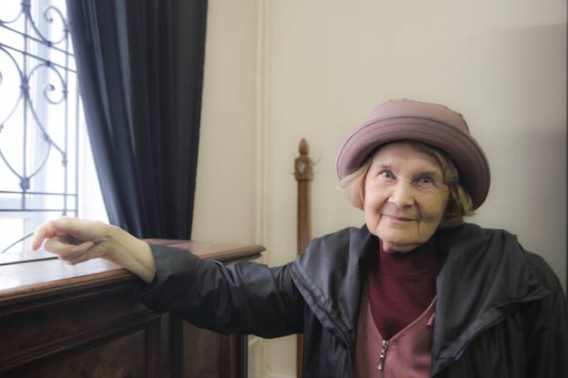
Элеонора Прей, автор знаменитых писем о Владивостоке
Элеонора Лорд Прей, уроженка Южного Бервика, прибыла на Дальний Восток в июне 1894 года еще молодой и восторженной женщиной, только что вышедшей замуж за одного из членов семьи Чарльза и Сары Смит, торговцев, владевших во Владивостоке "Американским магазином".
Элеонора была талантливой и наблюдательной рассказчицей и практически ежедневно, а то и по нескольку раз в день писала и отправляла письма своим родственникам в Новую Англию (как называют в США восточные штаты), Европу и Китай, описывая жизнь во Владивостоке.
Элеонора Прей любила Владивосток всем сердцем, несмотря на то, что пережила вместе с ним русско-японскую войну 1904-1905 годов, Первую мировую войну, революцию, интервенцию.

Slide 9
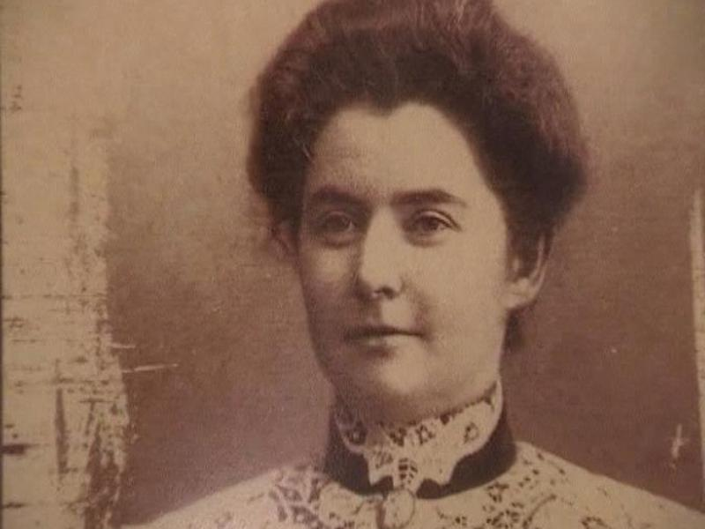
Здесь, на Покровском кладбище в 1923 году она похоронила своего мужа Фредерика (позже его прах был переправлен в Америку), после этого устроилась бухгалтером в торговый дом “Кунст и Альберс” и продолжала работать там вплоть до 1930 года, пока компанию окончательно не закрыли. Только тогда, когда Элеоноре Прей не на что стало жить, она покинула Владивосток. Она перебралась в Китай, где через несколько лет была интернирована. Но даже в лагере она продолжала вести свой дневник.

Slide 10
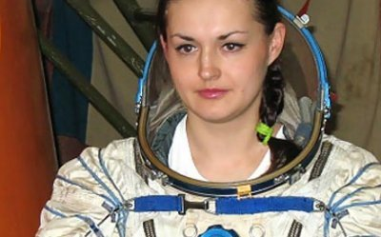
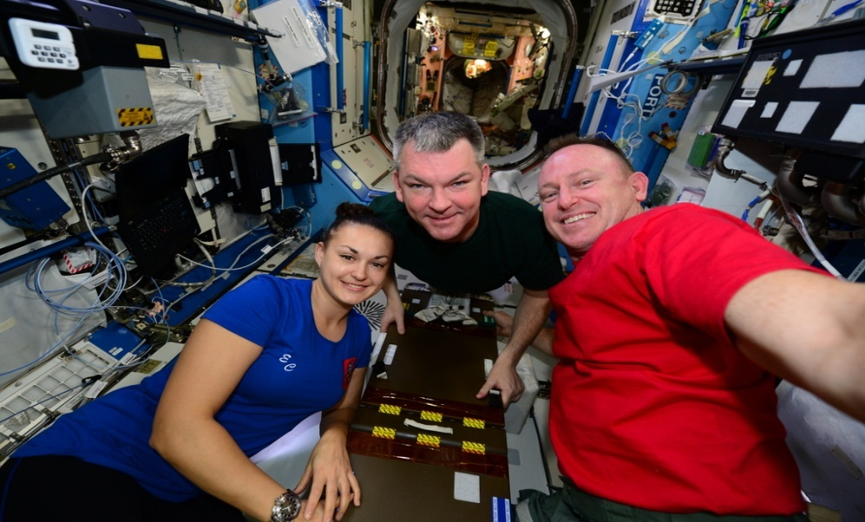
Елена Серова, первая женщина-космонавт из Приморья
Елена Серова (до замужества – Елена Кузнецова) родилась в приморском селе Воздвиженка, где и прошло ранее детство будущей космонавтки.
В 1993 году Елена закончила школу Западной группы войск, а потом, как и мечтала, поступила на аэрокосмический факультет Московского авиационного института. Стала инженером-испытателем. Там же познакомилась с будущим мужем Марком Серовым. В 2003 году получила еще одно образование, окончив Московскую государственную академию приборостроения и информатики по специальности "Экономист".
В 2006 году она была зачислена в отряд кандидатов в космонавты. После этого начались двухгодичные курсы в Центре подготовки космонавтов им. Юрия Гагарина. В 2009 году Елена Серова стала космонавтом-испытателем.

Slide 11

Дроздова Ольга Борисовна
Российская актриса театра и кино, заслуженная артистка России (2002).
Ольга Дроздова родилась 1 апреля 1965 года в Находке в семье капитана дальнего плавания Бориса Фёдоровича Дроздова. Мама, Мария Ивановна, работала агрономом.
Ещё учась в школе, Ольга начала заниматься в драматическом кружке. Играла в спектаклях «Капитанская дочка» и «Ночь перед Рождеством».
Когда на гастроли в Находку приехал Хабаровский краевой драматический театр, Ольга решила стать актрисой.
Сначала Ольга Дроздова поступила на театральный факультет Дальневосточного педагогического института искусств, но, с тем чтобы набраться жизненного опыта ушла на судоремонтный завод работать кладовщицей.

Slide 12
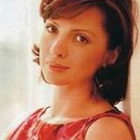
Фильмография
1986 — Арифметика любви
1990 — Бабник — Вика
1991 — Царь Иван Грозный — Анастасия, девушка на смотринах
1991 — Любимчик — Катя
1992 — Алиса и Букинист — Алиса
1992 — Ваш выход, девочки…
1992 — Прогулка по эшафоту
1993 — Раскол — Капитолина Бауман
1994 — Весёленькая поездка — Светлана
1994 — Любовь, предвестие печали — Анна
1997 — Королева Марго — Шарлотта де Сов
1998 — На ножах — Лариса
1998 — На бойком месте — Евгения Мироновна Бессудная
1998 — Дзенбоксинг
1999 — Дочери счастья — проститутка
2000 — Остановка по требованию — Ирина Кленина
2000 — Бандитский Петербург. Фильм 2. Адвокат — Екатерина Дмитриевна Званцева
2001 — Остановка по требованию 2 — Ирина Кленина
2002 — Пушкин — Наталья Гончарова

Slide 13
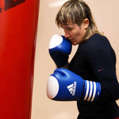
Мария Яворская
Заслуженный мастер спорта из Находки восьмикратная чемпионка России по боксу среди женщин.
Звание сильнейшей находкинская спортсменка подтвердила в Челябинске, выступая в весовой категории до 81 кг. Чемпионат России по боксу среди женщин собрал в Челябинске 117 спортсменок из 69 команд различных регионов и городов страны, боровшихся за награды в 11-ти весовых категориях.
Заслуженный мастер спорта из Находки Мария ЯВОРСКАЯ на соревнования приехала в качестве одной из фавориток, имея в активе семь медалей высшей пробы российского чемпионата. На этот раз Мария была заявлена в весе до 81 кг, где ей конкуренцию составили семь соперниц. Как рассказал тренер Олег НУРИЕВ, в первом поединке Мария ЯВОРСКАЯ без особого труда во втором раунде одолела спортсменку из Ханты-Мансийска.

Slide 14
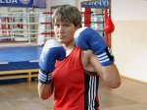
Самым сложным стал финальный бой, в котором Мария встречалась с Анной ГЛАДКИХ из Ставропольского края. По результатам шести раундов Мария ЯВОРСКАЯ выиграла с явным преимуществом со счетом 21:9 и в восьмой раз в спортивной карьере стала чемпионкой России. По словам Олега НУРИЕВА, своей победой Мария подтвердила право быть представленной в национальной сборной и в ее составе участвовать в Чемпионате мира, который состоится в сентябре в Барбадосе.

Slide 15
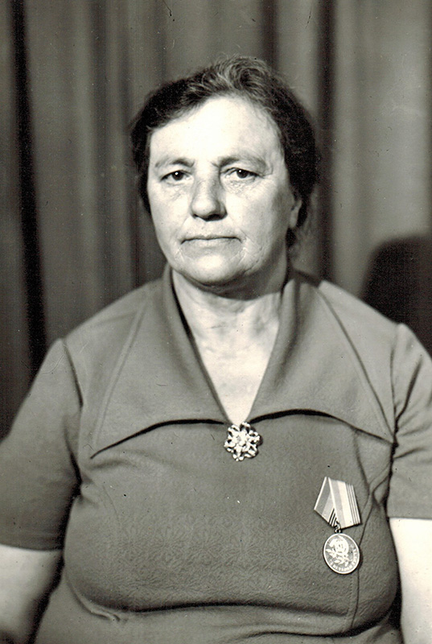
Анна Ивановна Воронцова
Участница войны с Японией
Анна Ивановна Воронцова родилась 7 августа 1926 г. в п. Березна Менского района Черниговской области Украинской ССР. Перед войной переехала вместе с родителями в село Струговка.
В 1945 г. принимала участие в войне с Японией в качестве санитарки военизированной роты. Работала в госпитале № 920. Войну закончила в Корее. Вернулась домой в 1946 г. из Манчжурии.
До самой пенсии трудилась в Струговском совхозе сначала овощеводом, потом телятницей. За участие в войне и долголетний добросовестный труд Анна Ивановна имела правительственные награды, в том числе медаль «Ветеран труда».
Умерла 23 июля 1998 г. Похоронена на кладбище в селе Струговка Октябрьского района Приморского края.

Slide 16
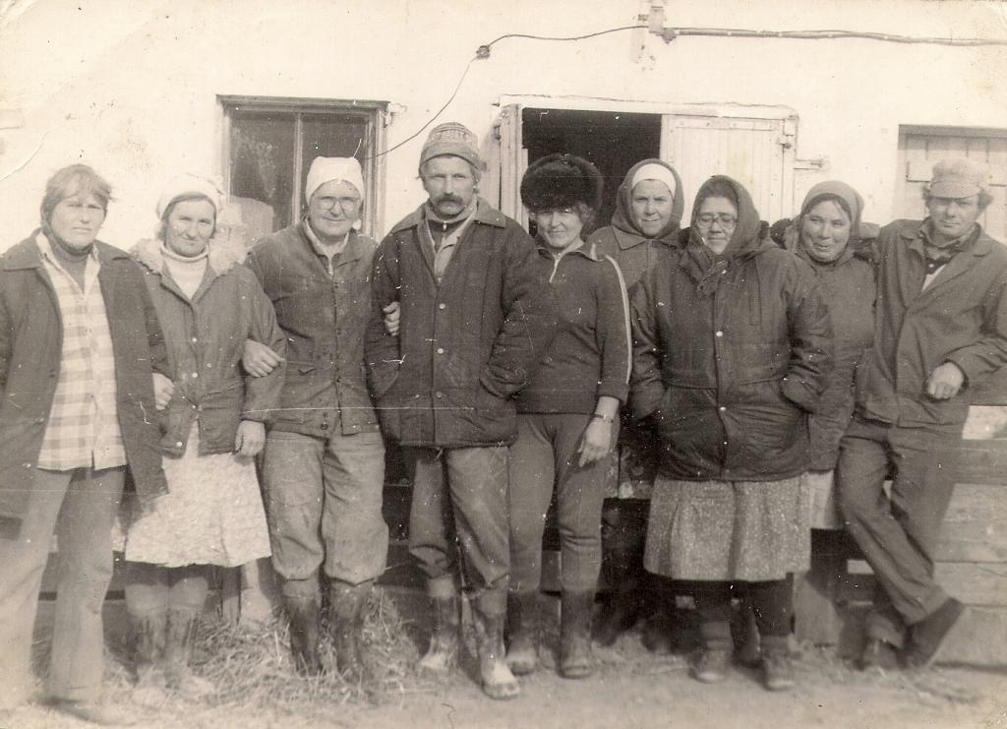
Полищук Любовь Денисовна
Кавалер Ордена Почёта и медали «За трудовое отличие».
Полещук Любовь Денисовна родилась в Струговке в 1939 году. Родители ее, Денис Тимофеевич и Ульяна Карповна, всю жизнь проработали в колхозе, отец трудился на полях, мать была дояркой.
В семье было пятеро детей, из них четверо сыновей: Григорий, Николай, Владимир и Борис, и дочь Любовь. Пприходилось очень тяжело, поэтому с раннего детства дети были приучены к тяжелому крестьянскому труду.
Долгие годы Любовь Денисовна проработала свинаркой на свиноферме совхоза «Струговский». За добросовестный труд Полищук Любовь Денисовна неоднократно получала благодарности и ценные подарки. Среди наград Любови Денисовны Орден Почёта, медаль «За трудовое отличие», а также грамота Законодательного собрания Приморского края.

Slide 17
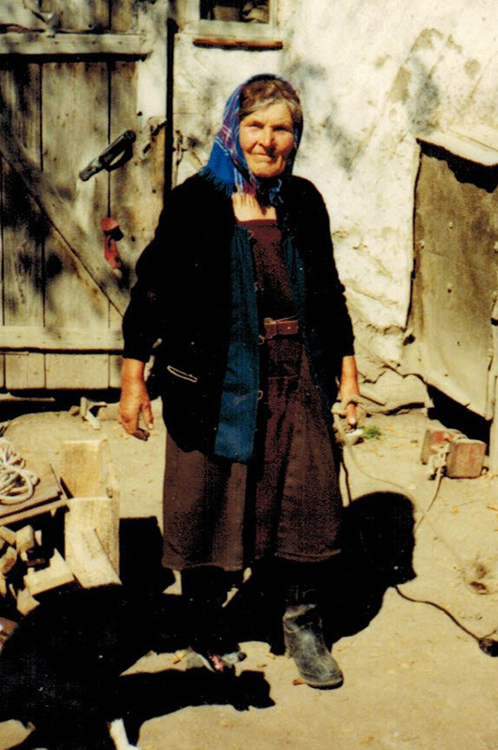
Чуйко Ксения Григорьевна
Труженица тыла. За доблестный труд в годы Великой Отечественной Войны, высокие показатели в проведении сельхозработ имела правительственные награды.
Ксения Григорьевна Чуйко родилась 21 ноября 1923 г. в селе Струговка. Когда началась Великая Отечественная война, Ксении было 18 лет. Она активно участвовала в жизни села, всеми силами старалась приблизить победу над врагом, работая в тылу. Ксения была одной из первых девушек, окончивших курсы трактористов при районном сельхозуправлении.
В «Книге памяти защитников Отечества, погибших в годы Великой Отечественной войны 1941–1945 гг.», вышедшей в 1995 г., имеются сведения о Ксении Григорьевне: «При плане 180 га трактористы Г. Зуев, Г. Рыбачков, К. Чуйко вспахали по 360 га пашни с экономией горючего». В крае выпускались листовки с текстом: «Работать так, как механизатор Чуйко Ксения Григорьевна!».

Slide 18
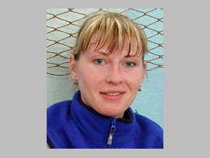
Руслякова Ирина Александровна профессиональная бадминтонистка.
12 сентября 1975 года во Владивостоке родилась прославленная бадминтонистка Ирина Руслякова.
Первые шаги в профессиональный бадминтон она делал вместе с тренером Любовью Жеховской. Уже тогда молодая спортсменка выделялась из общей группы и подавала большие надежды. После она была переведена к заслуженному тренеру России Владимиру Ларченко, вместе с которым добилась больших успехах на российских и международных соревнованиях.
Ирина Руслякова является мастером спорта международного класса и с 1996 года входила в состав национальной сборной России. Наивысших успехов она добилась благодаря выступлениям в парном разряде. Партнеры по команде были разными, но неизменным оставалось одно, Ирина – была первой ракеткой в европейском парном рейтинге. В 2000 году вместе с Ириной Якушевой она стала бронзовым призером чемпионата Европы.

Slide 19
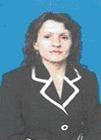
Фалеева Оксана Анатольевна заслуженный мастер спорта России, судья республиканской категории, тренер высшей категории
Оксана Фалеева родилась 3 ноября 1969 года. В юном возрасте она мечтала стать врачом и даже посещала курсы. Все поменялась, после того как ее сестра Наталья в 1986 году привела в секцию самбо, где уже сама занималась около года. Новое увлечение так пришлось по вкусу Оксане, что она влюбилась в этот вид спорта навсегда и, как показало время, добилась выдающихся достижений.
Все ее спортивная карьера напрямую связано с ее тренером Юрием Леонтьевым. Он является заслуженным тренером России, а также основателем школы самбо в Приморском крае. За его плечами воспитание многочисленных чемпионок, исключением не стала и Оксана Фалеева.

Slide 20
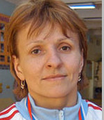
заслуженный мастер спорта России, судья республиканской категории, тренер высшей категории, вице-президент Приморской краевой женской федерации самбо и дзюдо, председатель комиссии по развитию самбо среди женщин в Международной федерации Азии, директор краевой ДЮСШ "Амазонка", а также победительница Первенства СССР среди молодежи, призер Чемпионата и Кубка СССР, четырехкратная чемпионка и трехкратный призер чемпионатов России, шестикратная победительница чемпионатов Азии и трехкратная чемпионка Кубка Азии, чемпионка мира.

Slide 21
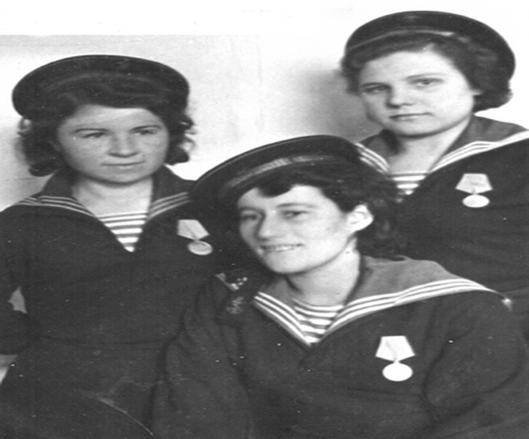
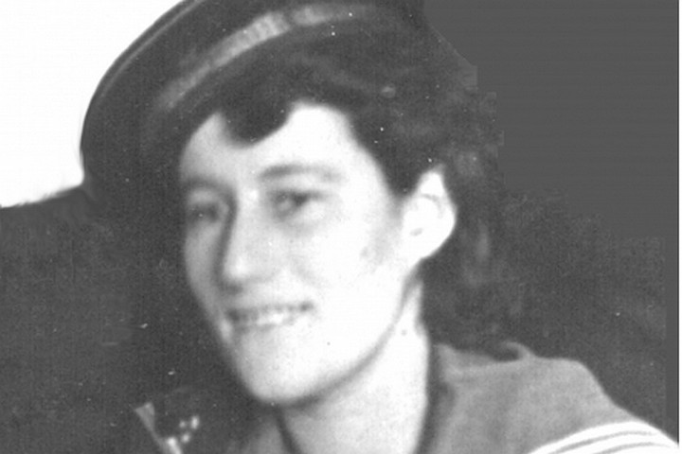
Старший матрос, связист Евгения Рогова
Да, конечно, на войне все были равны: и мужчины, и женщины. Перестроиться на военный лад всем было непросто. Но и девушки были готовы к подвигу. Строгая дисциплина, военная форма, тяжелые физические нагрузки – все это явилось нелегким испытанием. Но женщинам, влюбленным в свою Родину, по плечу было все.
Страничку Евгении Вавиловны Роговой, уроженки Владивостока, ведет ее дочь – Валентина Васильевна. В феврале 1943 года, отучившись в Школе связи на Русском, Евгению направили служить в Приемный радиоцентр Управления связи Тихоокеанского флота в бухте Горностай. Она служила связистом в звании старшего матроса.

Slide 22
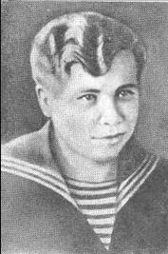
Во время советско-японской войны 14 августа 1945 года Мария Цуканова в составе 355-го батальона морской пехоты участвовала в высадке десанта в корейский порт Сэйсин
Во время боя оказывала медицинскую помощь раненым, вынесла с поля боя 52 раненых десантника. Была дважды ранена, но отказалась покидать поле боя. Взяв в руки автомат, она дала несколько очередей по японцам. После того как вечером 15 августа ее роте пришлось отступить, Мария Цуканова осталась вместе с группой бойцов прикрывать отход. Будучи раненой, автоматным огнем уничтожила более 90 японцев.В бессознательном состоянии попала в плен к японцам и была ими зверски замучена (её изрезали ножами и выкололи глаза). После этого японский офицер отрубил Марии сначала руки, а потом голову. Похоронена в братской могиле советских воинов в городе Чхонджин.

Slide 23
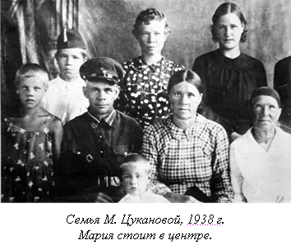
Верховного Совета СССР от 14 сентября 1945 года «за образцовое выполнение заданий командования на фронте борьбы с японскими империалистами и проявленные при этом отвагу и геройство» красноармейцу Цукановой Марии Никитичне было присвоено звание Героя Советского Союза (посмертно). Она была единственной женщиной, получившей это высокое звание в ходе советско-японской войны. города Иркутск .Установлены памятники в Приморском крае: во Владивостоке на территории военно-морского госпиталя ТОФ (автор: О. И. Сушкова, архитектор: В. А. Авшаров) и ЗАТО Фокино (автор: Л. А. Бартенев), мемориальные доски в Иркутске, .Фокино и Владивостоке.

Slide 24
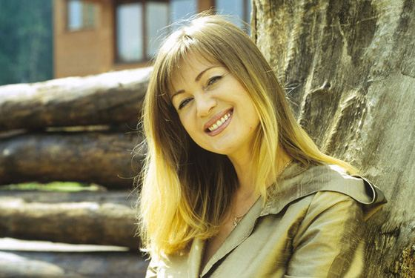
Вика Цыганова
Виктория Цыганова – успешная советская певица, которой удалось завоевать целую орду поклонников благодаря искренним песням и мелодичному голосу. В начале своей карьеры девушка пробовала себя в качестве театрального актера, однако вскоре решила покорить музыкальный Олимп, и не прогадала. Кроме этого, она может похвастаться большим количеством наград и премий, которые по праву заслужила благодаря плодотворной работе над собой и своими песнями. Виктория Жукова (ее девичья фамилия) появилась на свет 28 октября 1963 года в российском городе Хабаровск. Девочка родилась в обыкновенной среднестатистической семье, не имеющей никакого отношения к эстраде. Мама была домохозяйкой и все время заботилась о долгожданной дочке, а папа был офицером морского флота.

Slide 25
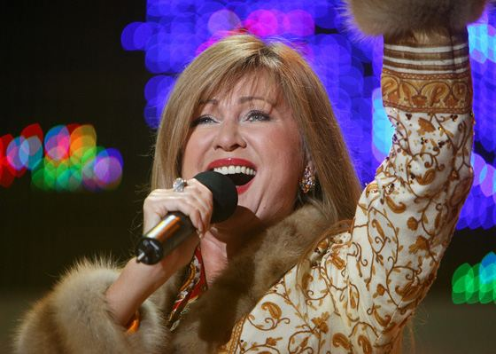
В 1981 году она переехала во Владивосток, чтобы подать документы в Дальневосточный институт искусств. Девушка успешно обучалась 4 года и получила высшее образование актрисы театра и кино. После того, как за время обучения она узнала все тонкости этой профессии, что решила связать свою жизнь именно с театром. В конце 80-х годов девушка поняла, что на театральной сцене она себя исчерпала, поэтому решила покорить шоу-бизнес. Ее певческая карьера началась с участия в группе «МОРЕ», где Вика успешно выполняла роль солистки.

